Slide 1
Aprendizagem Automática
João Paulo Pordeus Gomes

Slide 2
Regressão Logística

Slide 3
Regressão Logística
Método de Classificação

Slide 4
Regressão Logística
Método de Classificação
Exemplo
Valor da moeda
1
0,50
0,10
Peso

Slide 5
Regressão Logística
Método de Classificação
Exemplo
Valor da moeda
0,50
0,10
Peso

Slide 6

Regressão Logística
Método de Classificação
Exemplo
Utilizando Regressão Linear
$\overline{y_{i}}={w_{1}x}_{i}+w_{0}$
Valor da moeda
0,50
0,10
Peso

Slide 7
Regressão Logística
Método de Classificação
Exemplo
Utilizando Regressão Linear
$\overline{y_{i}}={w_{1}x}_{i}+w_{0}$
Valor da moeda
0,50
0,10
Peso

Slide 8
Regressão Logística
Método de Classificação
Exemplo
Utilizando Regressão Linear
$\overline{y_{i}}={w_{1}x}_{i}+w_{0}$
Valor da moeda
0,50
0,10
Peso

Slide 9
Regressão Logística
Método de Classificação
Exemplo
Utilizando Regressão Linear
$\overline{y_{i}}={w_{1}x}_{i}+w_{0}$
Regressão Logística
Valor da moeda
0,50
0,10
Peso

Slide 10

Regressão Logística
Modelo Linear
$\overline{y_{i}}={w_{1}x}_{i}+w_{0}=w^{T}x_{i}$
Função Logística
$f\left(x\right)=\frac{1}{1+e^{−x}}$

Slide 11

Regressão Logística
Modelo Linear
$\overline{y_{i}}={w_{1}x}_{i}+w_{0}=w^{T}x_{i}$
Função Logística
$f\left(x\right)=\frac{1}{1+e^{−x}}$
Regressão Logística
$\overline{y_{i}}=\frac{1}{1+e^{−w^{T}x_{i}}}$

Slide 12

Regressão Logística
$\overline{y_{i}}=\frac{1}{1+e^{−w^{T}x_{i}}}$
Valor da moeda
0,50
0,10
Peso

Slide 13

Regressão Logística
$\overline{y_{i}}=\frac{1}{1+e^{−w^{T}x_{i}}}$
$$\overline{y_{i}}$$
1
0
Peso

Slide 14
Regressão Logística
$\overline{y_{i}}=\frac{1}{1+e^{−w^{T}x_{i}}}$
0,10 centavos
0,50 centavos
Peso

Slide 15
Regressão Logística
$\overline{y_{i}}=\frac{1}{1+e^{−w^{T}x_{i}}}$
0,10 centavos
0,50 centavos
Tamanho
Peso

Slide 16
Regressão Logística
$\overline{y_{i}}=\frac{1}{1+e^{−w^{T}x_{i}}}$
0,10 centavos
0,50 centavos
Tamanho
-w₀/w₂
Classificador Linear
-w₀/w₁
Peso

Slide 17

Regressão Logística
Modelo
$\overline{y_{i}}=\frac{1}{1+e^{−w^{T}x_{i}}}$
Ajuste dos parâmetros

Slide 18

Regressão Logística
Modelo
$\overline{y_{i}}=\frac{1}{1+e^{−w^{T}x_{i}}}$
Ajuste dos parâmetros
Gradiente descendente
Minimizar uma função de custo (função objetivo)
$w=w− α\frac{∂J}{∂w}$

Slide 19

Função Objetivo
Primeira escolha
$J\left(w \right)=\frac{1}{2n}\sum_{i=1}^{n}{{(y_{i}−\overline{y_{i}})}_{}^{2}}$

Slide 20

Função Objetivo
Primeira escolha
$J\left(w \right)=\frac{1}{2n}\sum_{i=1}^{n}{{(y_{i}−\frac{1}{1+e^{−w^{T}x_{i}}})}_{}^{2}}$

Slide 21

Função Objetivo
Primeira escolha
$J\left(w \right)=\frac{1}{2n}\sum_{i=1}^{n}{{(y_{i}−\frac{1}{1+e^{−w^{T}x_{i}}})}_{}^{2}}$
Regra de aprendizado
$w=w− α\frac{∂J}{∂w}$

Slide 22
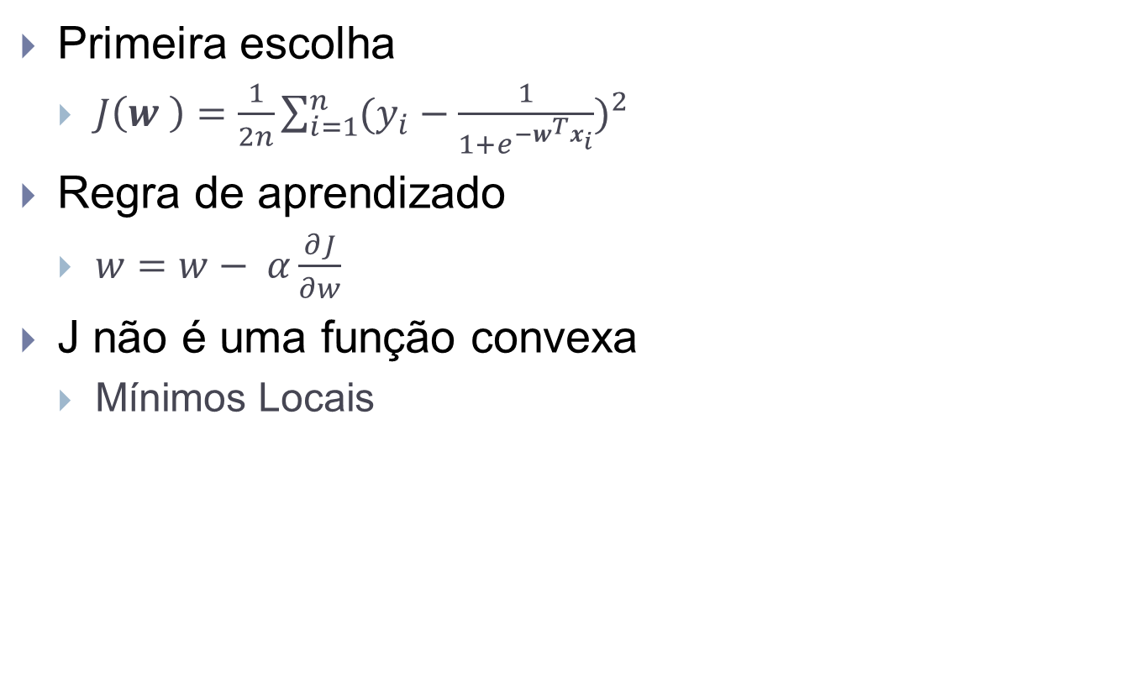
Função Objetivo
Primeira escolha
$J\left(w \right)=\frac{1}{2n}\sum_{i=1}^{n}{{(y_{i}−\frac{1}{1+e^{−w^{T}x_{i}}})}_{}^{2}}$
Regra de aprendizado
$w=w− α\frac{∂J}{∂w}$
J não é uma função convexa
Mínimos Locais

Slide 23
Função Objetivo
Primeira escolha
$J\left(w \right)=\frac{1}{2n}\sum_{i=1}^{n}{{(y_{i}−\frac{1}{1+e^{−w^{T}x_{i}}})}_{}^{2}}$
Regra de aprendizado
$w=w− α\frac{∂J}{∂w}$
J não é uma função convexa
Mínimos Locais

Slide 24

Função Objetivo
J$\left(w \right)=\frac{1}{2n}\sum_{i=1}^{n}{C(w)}$
C$\left(w \right)=\left\{\begin{aligned}−\ln\left(\overline{y_{i}}\right) se y=1 \\ −\ln\left(1−\overline{y_{i}}\right) se y=0\end{aligned}\right.$

Slide 25

Função Objetivo
J$\left(w \right)=\frac{1}{2n}\sum_{i=1}^{n}{C(w)}$
C$\left(w \right)=\left\{\begin{aligned}−\ln\left(\overline{y_{i}}\right) se y=1 \\ −\ln\left(1−\overline{y_{i}}\right) se y=0\end{aligned}\right.$
Nova Função de Custo
J$\left(w \right)=\frac{1}{2n}\sum_{i=1}^{n}{−y_{i}\ln\left(\overline{y_{i}}\right)− }$ ${(1−y}_{i})\ln\left(1−\overline{y_{i}}\right)$

Slide 26

Regra de Aprendizado
Função de custo
J$\left(w \right)=\frac{1}{2n}\sum_{i=1}^{n}{−y_{i}\ln\left(\overline{y_{i}}\right)− }$ ${(1−y}_{i})\ln\left(1−\overline{y_{i}}\right)$
Regra
$w=w− α\frac{∂J}{∂w}$

Slide 27

Regra de Aprendizado
Função de custo
J$\left(w \right)=\frac{1}{2n}\sum_{i=1}^{n}{−y_{i}\ln\left(\overline{y_{i}}\right)− }$ ${(1−y}_{i})\ln\left(1−\overline{y_{i}}\right)$
Regra
$w=w− α\frac{∂J}{∂w}$
Gradiente
$\frac{∂J}{∂w}=$ $−\frac{1}{n}\sum_{i=1}^{n}{(y_{i}−\overline{y_{i}})x_{i}}$

Slide 28

Regra de Aprendizado
Função de custo
J$\left(w \right)=\frac{1}{2n}\sum_{i=1}^{n}{−y_{i}\ln\left(\overline{y_{i}}\right)− }$ ${(1−y}_{i})\ln\left(1−\overline{y_{i}}\right)$
Regra
$w=w+ α\frac{1}{n}\sum_{i=1}^{n}{e_{i}x_{i}}$
Gradiente
$\frac{∂J}{∂w}=$ $−\frac{1}{n}\sum_{i=1}^{n}{(y_{i}−\overline{y_{i}})x_{i}}$

Slide 29
Regressão Logística Multiclasses

Slide 30
Regressão Logística Multiclasses

Slide 31
Regressão Logística Multiclasses

Slide 32
Regressão Logística Multiclasses

Slide 33
Dúvidas ?

